Slide 1


Deaf Studies | Workshop
Taube Vorbilder und Führungskräfte
Gehörlosen-Aktivist*innen und Fürsprecher*innen
Bildquellen:
freepik.com

Slide 2




Einleitung
  Vorstellungsrunde
  Ice Breaker

Slide 3

Inhalt - Übersicht
  Einleitung
  Anfänge
  Bürgerrechtsbewegung
  Technologischer Fortschritt
  Bedeutung heute
  Vorbilder- Role Models
  Aktionstage
  Zusammenfassung und Ausblick
  Abschluss und Diskussion
  Feedback

Slide 4
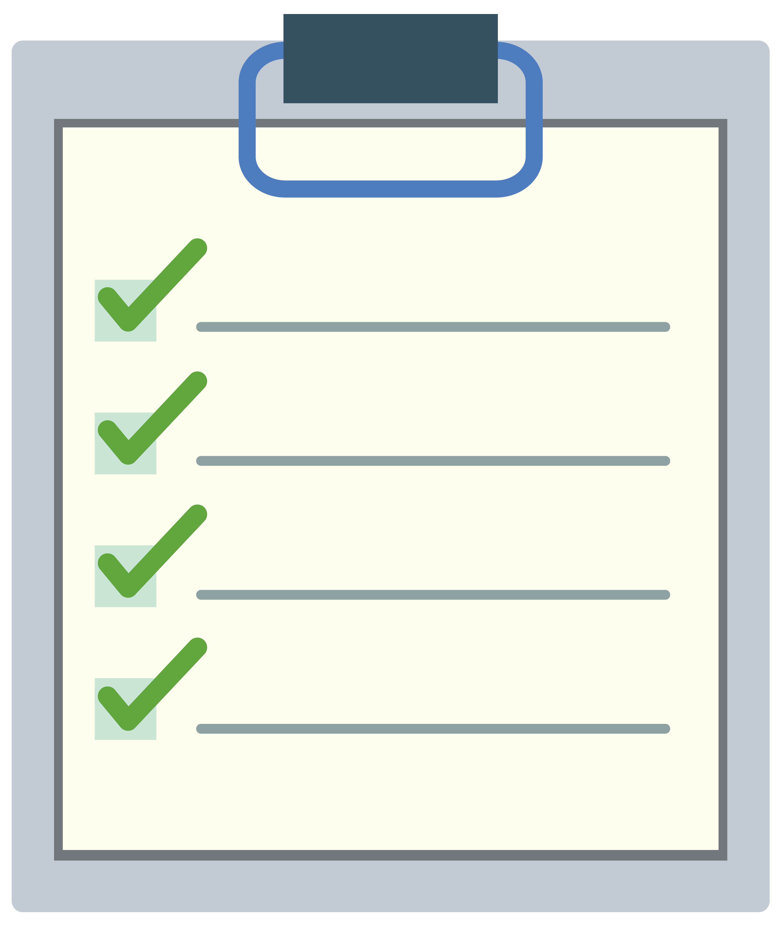

Ziele
- Geschichte der Gehörlosenvertretung verstehen.
- Wichtige Meilensteine des Gehörlosen-Aktivismus kennen.
- Vorbilder – Aktivisten & Aktivistinnen
- Verständnis und Respekt für die eigne Kultur, Werte und Bedürfnisse
- Wissen um wichtige Organisationen (lokal, regional, international)
- eigenes Engagement stärken

Slide 5

Info: Aktivismus und Gehörlosengemeinschaft
Taube Menschen haben im Laufe der Geschichte gekämpft für ihre
- Rechte
- Kultur
- Selbstbestimmung
Der Aktivismus ist geprägt von einem Wunsch nach
- Gleichberechtigung
- Anerkennung der Gebärdensprache und
- kultureller Eigenständigkeit.

Slide 6


Wichtige Meilensteine
Gebärden-sprache
Recht auf Bildung
globale
Vernetzung
Technischer Fortschritt

Slide 7




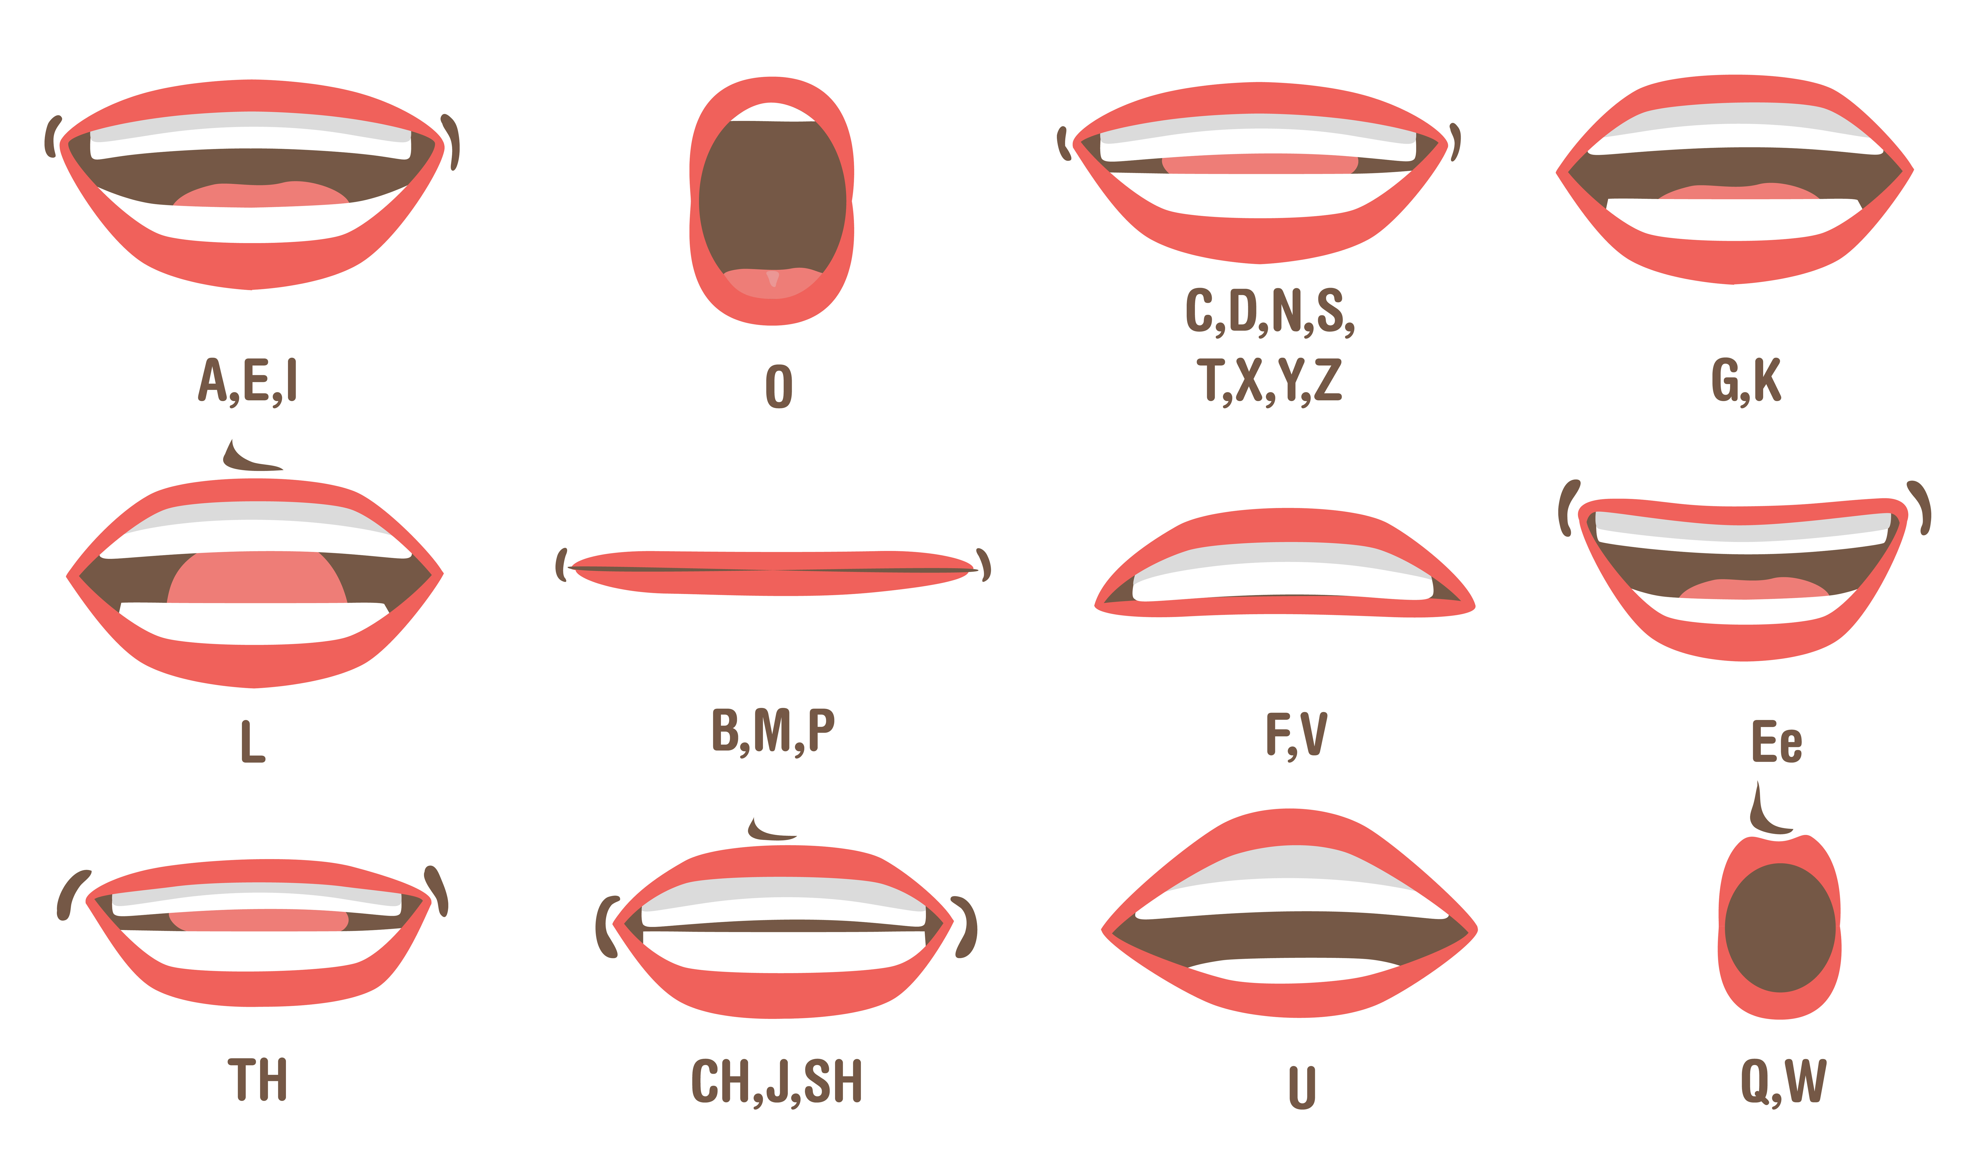


Anfänge - 19. und frühes 20. Jahrhundert
Gründung von Vereinen und Verbänden, vor allem in Europa und den USA
  Beispiel: National Association of the Deaf (NAD), USA, 1880
  Inhalte / Situation:
  - Gebärdensprache anstelle von Lippenlesen
  - Viele taube Menschen waren aus dem Bildungssystem
  ausgeschlossen oder in spezialisierten Institutionen isoliert.
.

Slide 8

Kulturbewegung (Movement)
Gebärdensprach-Aktivismus (1920–1960)
William Stokoe
Wendepunkt:
Gebärdensprache = eigenständige Sprache
  1960: William Stokoe
  veröffentlicht die bahnbrechende Arbeit
  Sign Language Structure
  = sprachwissenschaftliche Anerkennung der Gebärdensprache
  = Förderung für den Schutz für Gebärdensprachen
  = Gründung von Gebärdensprachbewegungen
  Movement: Gebärdensprache als Bestandteil der kulturellen Identität
Aktivismus: Forderung nach Anerkennung und Selbstbestimmung.

Slide 9


Bürgerrechtsbewegung der 1960er und 1970er Jahre
Kampf um Gleichstellung:
  - US-amerikanische ADA (Americans with Disabilities Act)
  = gesetzliche Regelungen für Menschen mit Behinderungen
  - Forderung für Zugang zu Bildung, Beruf, Politik und Kultur.
  „Deaf President Now“ (DPN) 1988:
  - Protestbewegung an der Gallaudet University in Washington D.C.
  Studierende fordern die Wahl eines gehörlosen Präsidenten — ein bedeutender Erfolg!
Selbstvertretung – Respekt – Gebärdensprache – Gründung Organisationen - „Nichts über uns, ohne uns!“

Slide 10


Digitalisierung: Technologischer Fortschritt
Technik:
- Untertitel
- Video-Apps
- Internet – weltweite Verbindung
- KI
Gebärdensprach-Dolmetscher:innen vor Ort und online

Slide 11










Role Models Galerie
Politik, Wirtschaft, Technik
Aktivität
Activity

Slide 12

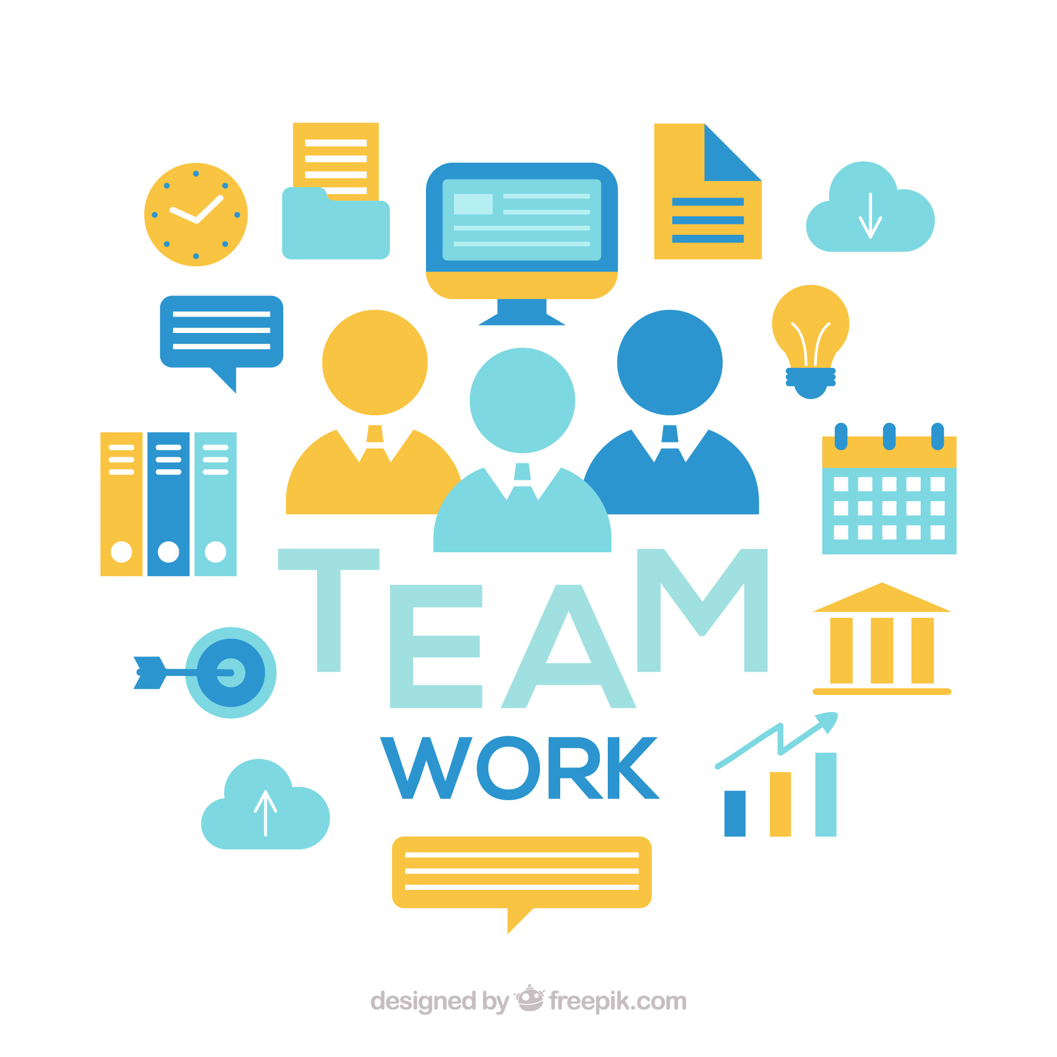

Bedeutung des Gehörlosen-Aktivismus heute
Die Bewegung hat maßgeblich dazu beigetragen, dass die Gebärdensprache heute als eigenständige Sprache anerkannt ist.
Bewusstsein für die kulturelle Identität der Gehörlosengemeinschaft stärken
Taube Menschen treten heute in Politik, Wissenschaft, Kunst und Medien auf — als Vorbilder und Botschafter:innen ihrer Kultur.
Das Engagement für inklusive Gesellschaften, Barrierefreiheit und Selbstvertretung ist weiterhin wichtig und aktiv.

Slide 13

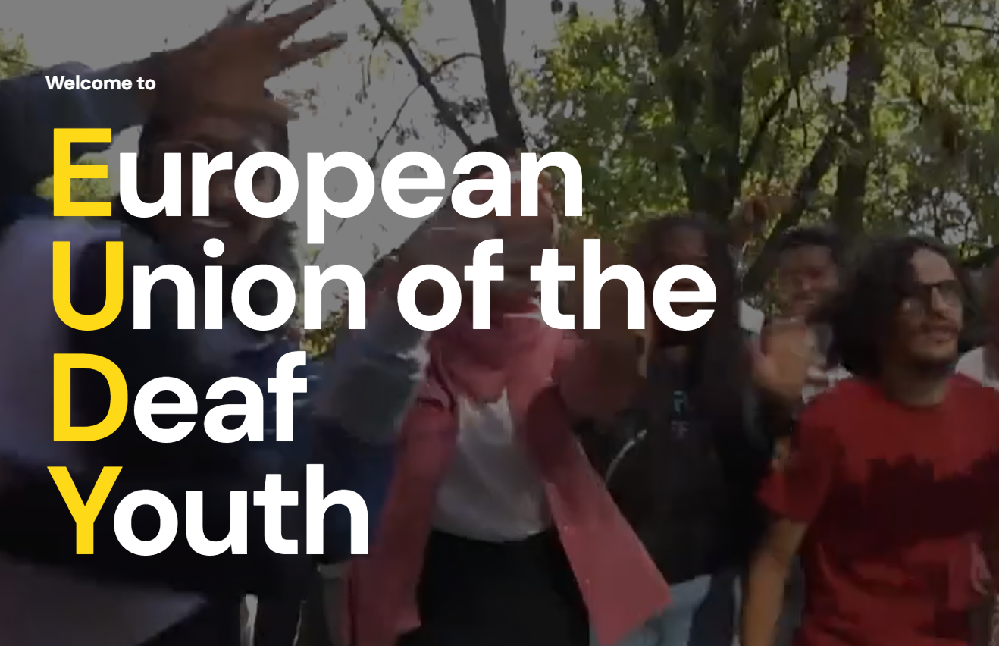
globale Mobilisierung
Aktivität
World Federation of the Deaf | Inclusion & Equal Rights
Home - EUDY

Slide 14


Gegenwart und aktuelle Herausforderungen
Fortschritte
  - Gesetzliche Anerkennung der Gebärdensprache in vielen Ländern
  - Mehr Sichtbarkeit in Medien, Politik und Kultur
Herausforderungen
  - ungleiche Machtverhältnisse
  - fehlende Barrierefreiheit
  - gesellschaftliche Vorurteile
  Weiterkämpfen für vollständige Zugänge
  - im öffentlichen Raum,
  - in Bildung,
  - Arbeit und Medien

Slide 15

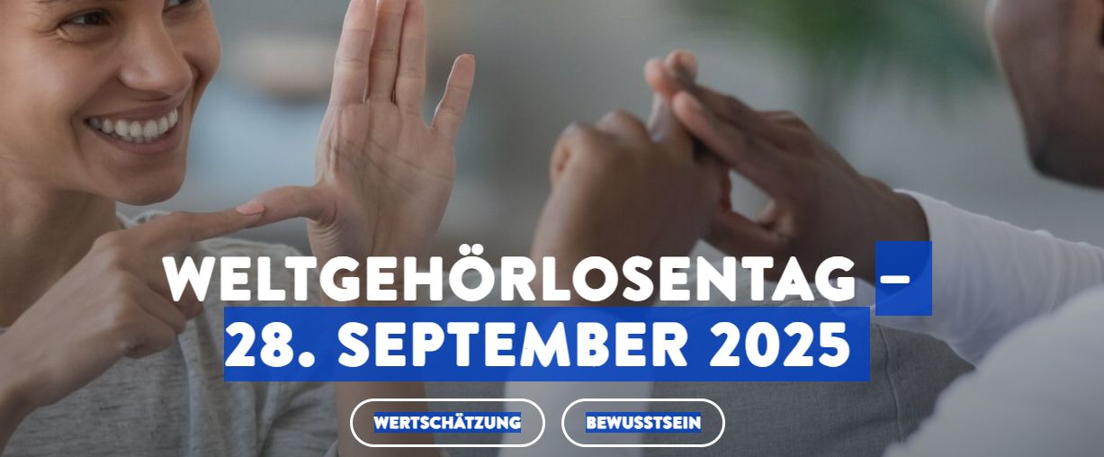


Aktionstage

Slide 16

eigenen Aktionstag entwerfen!
Was willst du mitteilen? Was ist deine Vision?
Aktivität

Slide 17

Zusammenfassung & Ausblick
Geschichte des Gehörlosen-Aktivismus
= Mut - Kreativität - Einsatz für Gleichstellung
Erfolgsgeschichten wie Gallaudet-Protest zeigen,
wie selbstbewusster Aktivismus Veränderungen bewirkt.
Der Kampf für vollständige Anerkennung,
Sichtbarkeit der
und Barrierefreiheit geht weiter.
Zukunft:
- mehr Empowerment
- technologische Innovationen
- globale Vernetzung
- mehr gesellschaftliche Akzeptanz

Slide 18
Feedback
Vielen Dank für die Aufmerksamkeit!

Slide 19






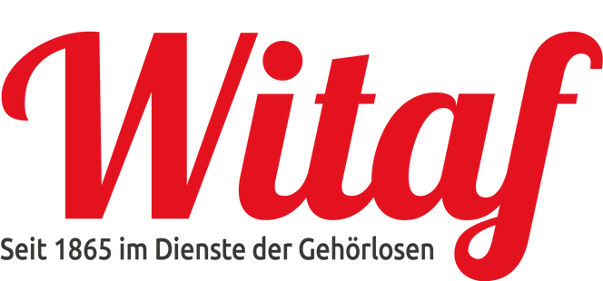

Kontakt
https://deafstudies.eu/
Deaf Culture, Heritage and Diversity
@deafstudies.eu

